Slide 1
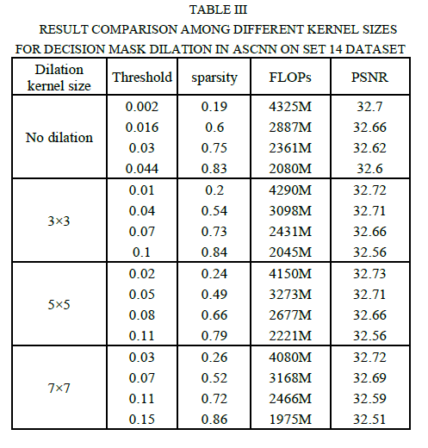
ASCNN
-Set5에 대해 mask를 적용한 버전과 적용하지 않은 버전(sparse conv 적용x)에 대한 PSNR 값을 비교해 보았으나 미세한 차이만을 보였음
High frequency 영역을 잡기 위해 다른 기법을 도입하기보다는 threshold 값을 세분화하는 방향이 좋을 듯함

Slide 2
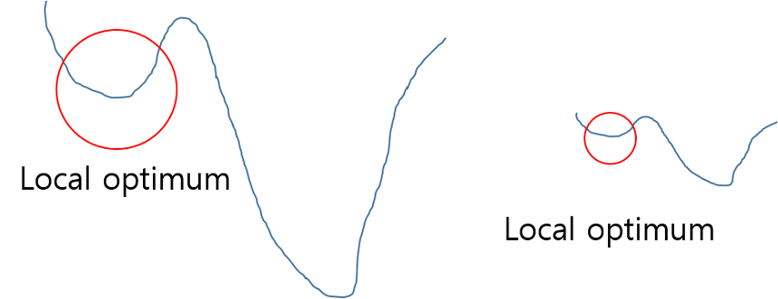
Batch Normalization
BN(Batch Normalization)을 사용하는 이유?
기울기 소실/폭발 문제를 해결하는 방법 중 하나
학습속도 가속화 / local minima 문제를 해결
학습하는 과정 자체를 안정화하는 방법
▲BN 적용전/ 적용후
Mini batch가 32개라면 32개의 입력값이
랜덤하게 들어온다
문제상황
한 노드에 들어오는 입력값이 batch에 대해서 랜덤하다
입력값의 분산이 달라진다
➔ Batch에 대해서 normalization이 필요
출처: https://eehoeskrap.tistory.com/430

Slide 3
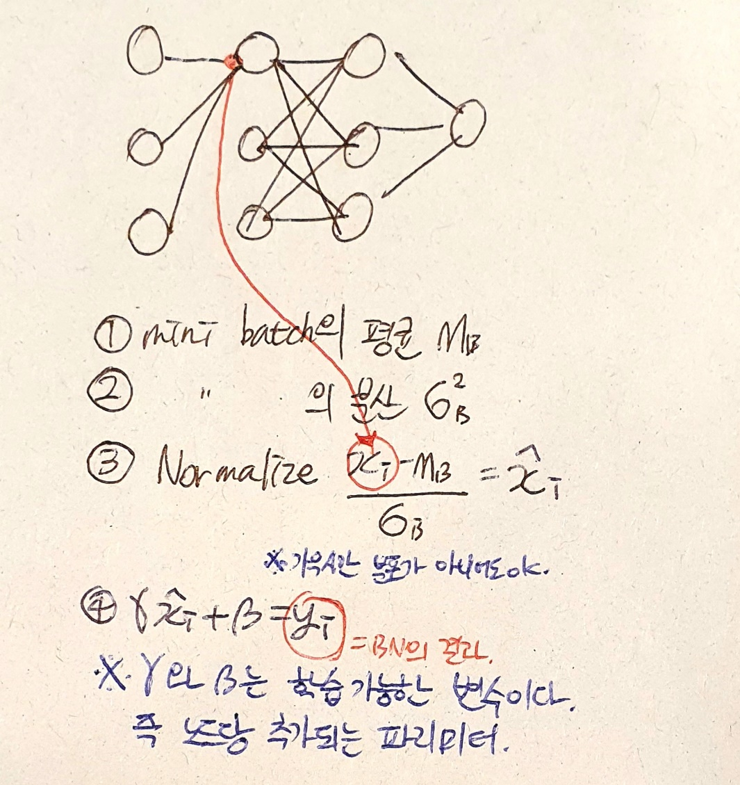
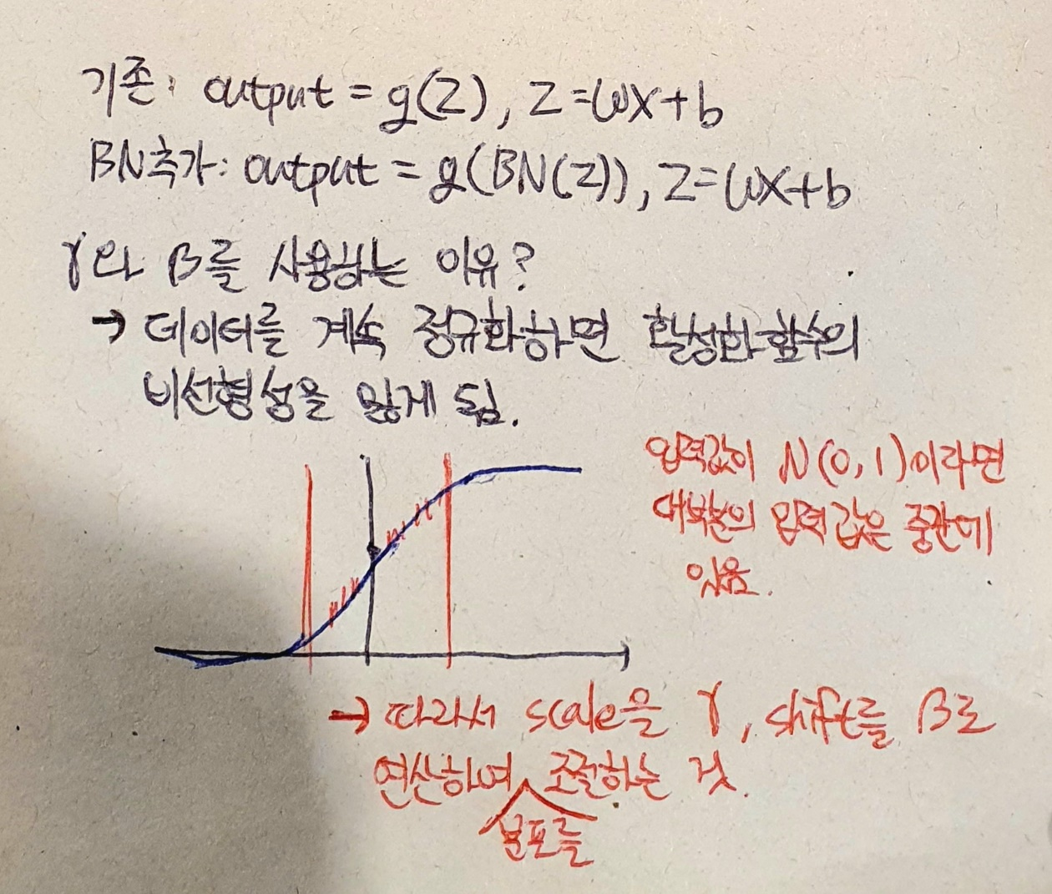
Batch Normalization
해결방법
출처: https://www.youtube.com/watch?v=m61OSJfxL0U

Slide 4
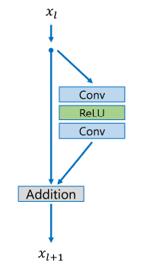
Batch Normalization
CNN에서의 batch normarlization
-활성화 함수 입력 전의 WX+b에서 bias인 b의 역할을 β가 대신할 수 있으므로 b 삭제
-컨볼루션 성질을 유지하기 위해 채널을 기준으로 γ와 β를 계산
-미니배치가 m, 채널 사이즈가 n 인 컨볼루션 레이어에 배치 정규화를 적용하면…
컨볼루션을 적용한 후의 feature map의 사이즈가 p x q 일 경우, 각 채널에 대해 m x p x q 개의 스칼라 값에 대해 평균과 분산을 구한다(즉, n개의 평균과 분산이 생성)
➔각 채널에 대해 1개씩, 총 n개의 독립적인 γ와 β가 나온다!
번외(분산 관련)
EDSR에서는 residual block을 깊고 넓게 쌓는 과정에서 addition 연산의 반복으로 인해 전체 분산이 매우 커지는 문제가 있었음. 이는 불안정한 학습으로 이어짐. 이 문제를 해결하기 위해 EDSR은 깊은 모델에서 각 block의 마지막 부분에 0.1을 곱해주는 scaling 기법을 이용하였음
→ 즉 *0.1이 BN에서의 γ(scale)역할을 했다고 볼 수 있다
출처: https://www.youtube.com/watch?v=m61OSJfxL0U

Slide 5
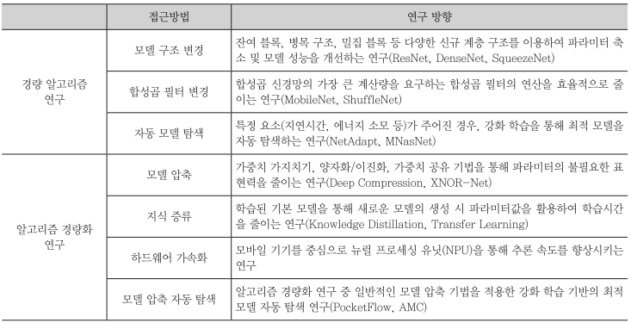
경량 딥러닝 기술
출처: https://gaussian37.github.io/dl-concept-light_weight_dl/

Slide 6
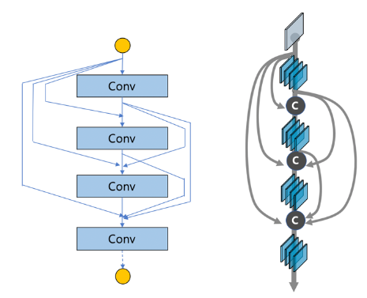
경량 딥러닝 기술
알고리즘 경량화
pruning: 어떤 파라미터 값의 크기가 작을 경우 모델의 정확도에 큰 영향을 미치지 않으므로 무시함 (버리는 파라미터에 0 대입)
-Dropout과 다르게 버린 파라미터를 보관하지 않음
Quantization: 일반적인 모델의 가중치는 부동소수점으로 표현되나 특정 비트(예:8bit)로 구간을 나누어 표현함으로써 크기를 줄이는 기법
Binarization: 0과 1로만 파라미터 값을 표현함으로써 저장 크기를 줄임(binarized CNN)
모델 구조 변경 기술
ResNet
DenseNet: ResNet에서는 덧셈 연산으로 원본과 feature map을 더했지만, DenseNet은 concat하여 쌓아감. 또한 모든 층에서의 정보를 취득하여 사용 → 기존의 네트워크보다 파라미터를 줄임
출처: https://gaussian37.github.io/dl-concept-light_weight_dl/

Slide 7
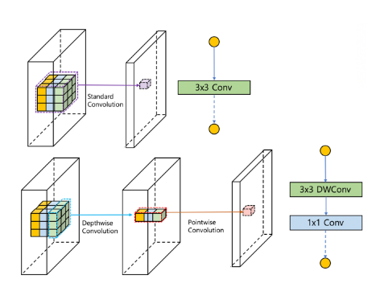
경량 딥러닝 기술
SqeezeNet: 3x3 kernel을 1x1로 대체, 9배 적은 파라미터로 컨볼루션했다가 이후에 다시 늘림
효율적인 합성곱 필터 기술
-일반적인 합성곱은 채널 방향으로 모든 연산을 수행하여 하나의 feature map 추출
-반면 채널별로 합성곱 수행 후 다시 점(pointwise)별로 연산을 수행하는 합성곱 필터 설계 방식도 존재
MobileNet: 채널 단위 컨볼루션 > 픽셀 단위 컨볼루션
출처: https://gaussian37.github.io/dl-concept-light_weight_dl/

Slide 8

Idea
idea
모델의 성능을 올리는 방법
성능은 유지하되 연산량을 줄이는 방법
FLOPs의 경우
-FLOPs의 계산 공식이 다음과 같을 때
-cnn 커널의 크기인 KxK는 3x3으로 더 이상 줄일 수 없고, 이미지의 H와 W도 줄이기 어렵다고 판단
-즉 FLOPs를 줄이기 위해서는 모델 구조를 바꾸거나, Cin x Cout(입출력 채널 수)를 줄여야 함

